Slide 1
資料３
2019年度
中河内二次医療圏「地域医療構想」 現状と今後の方向性
大阪アプローチ
圏域ごとのデータに基づく分析をもとに
公民のイコールフッティングで
病床機能分化の議論を進める
Notes:
・北河内二次医療圏における地域医療構想を推進するにあたり、現状と今後の方向性について、ご説明します。

Slide 2
Contents
１ 中河内二次医療圏の概要
３ 急性期（地域一般※）から回復期の概要
（１）今後の医療需要の見込み
（２）医療体制の概要
（３）疾患別の状況
（４）入院患者の推移
（５）在宅医療提供体制
（６）診療実態の分析の結果
（７）現状と課題のまとめ
（１）病床の現状
（２）患者受療・医療提供状況（NDB）
（３）現状と課題のまとめ
※地域一般入院基本料（旧13対１、15対１）
4 長期療養（慢性期）の概要
（１）病床の現状
（２）患者受療・医療提供状況（NDB）
（３）現状と課題のまとめ
２ 高度急性期から急性期（急性期一般※）の概要
（１）病床の現状
（２）患者受療・医療提供状況（NDB）
（３）現状と課題のまとめ
5 将来のあるべき医療体制に向けて
（１）2025年に各病院が検討している
病床機能
（２）2025年に各病院が検討している
病床機能のまとめ
※急性期一般入院基本料（旧７対１、10対１）
Notes:
・本日ご説明する内容です。

Slide 3
1 中河内二次医療圏の概要 (1)今後の医療需要の見込み
中河内二次医療圏では、今後、2030年をピークに医療需要（特に、急性期と 回復期）が増加する見込みである
●病床機能ごとの医療需要の見込み（総計）
●基準病床数の見込み
既存病床数(2017.6.30)
基準病床数推計値
7次計画期間
（2018～2023年）
基準病床数の将来見込みにおいて、2030年に、既存病床数を上回る可能性あり
 | 2013年 （人/日） | 2025年 |  | 2030年 |  | 2035年 |  | 2040年
 |  | （人/日） | 対2013年 | （人/日） | 対2013年 | （人/日） | 対2013年 | （人/日） | 対2013年
高度急性期 | 421 | 493 | 1.17 | 495 | 1.17 | 483 | 1.15 | 471 | 1.12
急性期 | 1,449 | 1,890 | 1.30 | 1,945 | 1.34 | 1,898 | 1.31 | 1,841 | 1.27
回復期 | 1,774 | 2,483 | 1.40 | 2,585 | 1.46 | 2,519 | 1.42 | 2,436 | 1.37
慢性期 | 1,062 | 1,173 | 1.10 | 1,246 | 1.17 | 1,210 | 1.14 | 1,159 | 1.09
合計 | 4,706 | 6,039 | 1.28 | 6,271 | 1.33 | 6,110 | 1.30 | 5,907 | 1.26
参照：第７次大阪府医療計画
一部改編

Slide 4
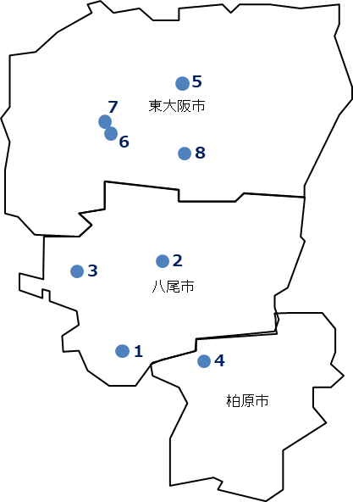
1 中河内二次医療圏の概要(2)医療体制の概要①
中河内二次医療圏では、新公立病院改革プラン補足調査対象病院が
３病院、公的医療機関等2025プラン対象病院が１病院である
●主な医療施設の状況
2019年５月末時点
【対象病院数32の内訳】
公立病院：３
公的病院：１
民間等病院：28
参照：第７次大阪府医療計画一部改編
Notes:
・新公立病院改革プラン補足調査対象病院が２か所（大阪府立精神医療センター、市立ひらかた）、公的医療機関等２０２５プラン対象病院が４カ所（松下記念、関西医大附属枚方病院、枚方公済、星ヶ丘医療センター）となっております。
（・プランで言うところの「公的」とは、医療法上の公的医療機関とは異なり、特定機能病院、地域医療支援病院が「プラン対象施設」とされています）
※参考
病院事業を設置する地方公共団体においては、「新公立病院改革ガイドライン」（平成27 年３月31 日付け総財準第59 号総務省自治財政局長通知）を参考に、平成28 年度中に「新公立病院改革プラン」を策定することとされており、策定した「新公立院改革プラン」をもとに、地域医療構想調整会議に参加することで、地域医療構想の達成に向けた具体的な議論が促進されるものと考えております。
民間病院が約９割を占め、全国より約１割高い大阪府では、公立、公的医療プランに加え、民間病院にも医療プラン２０２５の策定をおこない地域の課題を共有する予定です。

Slide 5
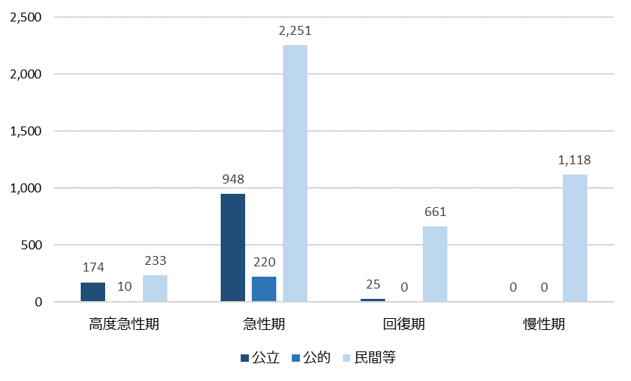
1 中河内二次医療圏の概要(2)医療体制の概要②（病床機能別実態）
急性期は公立病院が27.7％、民間等病院が65.8％を担っており回復期と慢性期はほぼ全てを民間等病院が担っている
●病床機能別病床数（病院プラン等提出34病院（公立3、公的1、民間等30））
床
参照：2018年度病院プラン調査等
Notes:
第8節
P.456
図表9-8-5

Slide 6
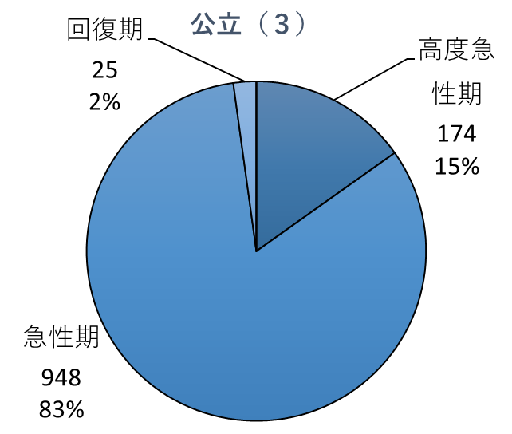
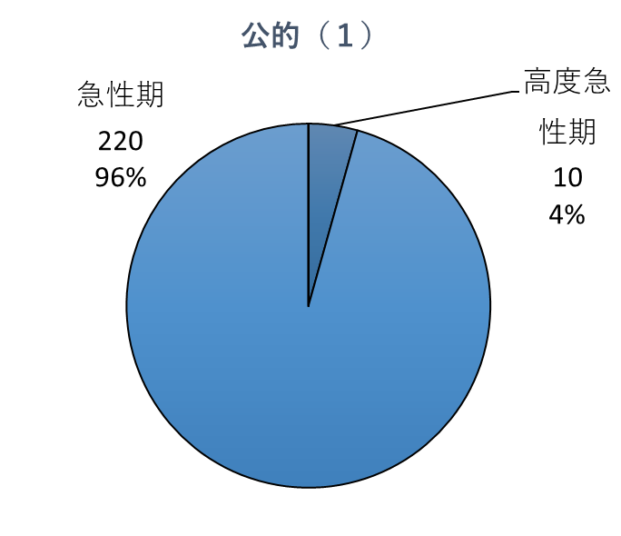
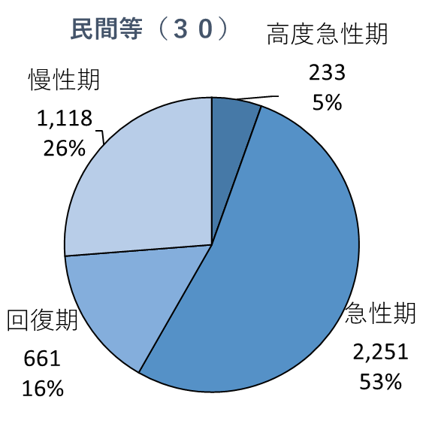
1 中河内二次医療圏の概要(2)医療体制の概要③（公民別病床機能）
公立・公的病院の病床機能は８～９割が急性期であり
民間等病院は急性期が53％、回復期16％、慢性期26％である
●公民別病床数の病床機能別割合(病院プラン等提出34病院（公立3、公的1、民間等30））
病床数（合計）
1,147床
病床数（合計）
230床
病床数（合計）
4,263床
参照：2018年度病院プラン調査等
Notes:
第8節
P.456
図表9-8-5

Slide 7
1 中河内二次医療圏の概要(2)医療体制の概要④（医療介護提供体制）
医療・介護提供体制は、多くの機能・施設から構成されている
医療保険
介護保険
その他
一般病床
DPC
8施設 2,504床
一般病棟入院基本料
25施設
3,695床
療養病床
介護保険施設
72施設
4,988人定員
有料老人ホーム
118施設
4,478人定員
療養病棟
入院基本料
10施設
630床
小児
入院医療管理料
3施設 93床
特別養護老人ホーム
47施設
2,997人定員
特定機能病院
0施設 0床
（一般病床に限る）
専門病院
0施設 0床
養護老人ホーム
2施設
200人定員
回復期
リハビリテーション
7施設
384床
介護老人保健施設
20施設
1,752人定員
救命救急
1施設 30床
特定集中治療室
5施設 40床
緩和ケア病棟
2施設 42床
軽費老人ホーム
16施設
729人定員
障害者施設等
3施設 212床
介護療養型医療施設
（介護療養病床）
4施設
181人定員
ハイケアユニット
4施設 39床
脳卒中ケアユニット
1施設 3床
特殊疾患
（入院料）
0施設 0床
地域包括ケア病棟
（入院料）
3施設
137床
総合周産期特定集中治療室
母体・胎児 0施設 0床
新生児 0施設 0床
介護医療院
1施設
58人定員
特殊疾患
（入院医療管理料）
0施設 0床
主な地域密着型サービス
86施設
1,497人定員
サービス
付き
高齢者向け
住宅
98施設
3,403人定員
新生児
特定集中治療室
2施設 12床
新生児
治療回復室
0施設 0床
地域包括ケア病棟
（入院医療管理料）
4施設
73床
小児
特定集中治療室
0施設 0床
有床診療所
一般
17施設 144床
地域密着型
養護老人ホーム
15施設
411人定員
有床診療所
療養
0施設
0床
精神病床
結核病床
感染症病床
認知症高齢者
グループホーム
71施設
1,086人定員
3施設
1,305床
0施設
0床
0施設
0床
出典 「医療保険」病床機能報告（2017年7月1日時点の医療機能：2018年10月集計）ただし、次項目は右記のとおり、精神病床・結核病床・感染症病床（大阪府健康医療部資料（2019年3月31日現在））「介護保険・その他」大阪府福祉部資料（認知症高齢者グループホームは2018年1月1日現在、その他施設は2019年4月1日現在）
Notes:
第8節
P.456
図表9-8-5

Slide 8
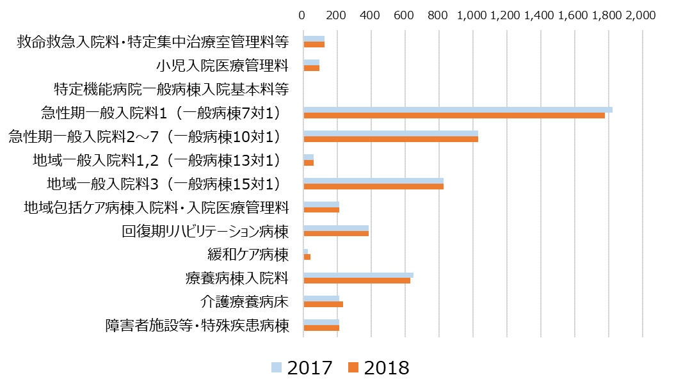
１ 中河内二次医療圏の概要(2)医療体制の概要⑤（入院料別の経年変化）
入院料別の報告病床数は前年度より大きな増減は見られない
●入院料別報告病床数の推移
124床⇒124床（±0床）
【数値標記凡例】
2017年度数値⇒2018年度数値（前年度からの増減）
93床⇒93床（±0床）
0床⇒0床（±0床）
1,823床⇒1,777床（▲46床）
1,030床⇒1,030床（±0床）
60床⇒60床（±0床）
828床⇒828床（±0床）
210床⇒210床（±0床）
384床⇒384床（±0床）
25床⇒42床（+17床）
651床⇒630床（▲21床）
210床⇒233床（+23床）
212床⇒212床（±0床）
出典 病床機能報告（結果は暫定集計）
8

Slide 9
１ 中河内二次医療圏の概要(2)医療体制の概要⑥（転換補助金）
中河内二次医療圏においては、４病院に対し交付実績があり
2018年度は民間等2病院70床が補助金を利用して転換している
病床転換促進事業補助金（実績）
大阪府全体
 | 補助金交付病院数 |  |  | 補助金交付病床数
 |  | （内）病床転換完了 | （内）公立・公的病院 |  | （内）病床転換完了 | （内）公立・公的病院
2015年 | 3 | 3 | 3 | 119 | 119 | 119
2016年 | 5 | 3 | 0 | 103 | 63 | 0
2017年 | 7 | 5 | 2 | 303 | 125 | 41
2018年 | 8 | 6 | 0 | 315 | 285 | 0
合計 | 23 | 17 | 5 | 840 | 592 | 160
中河内
 | 補助金交付病院数 |  |  | 補助金交付病床数
 |  | （内）病床転換完了 | （内）公立・公的病院 |  | （内）病床転換完了 | （内）公立・公的病院
2015年 | 1 | 1 | 1 | 25 | 25 | 25
2016年
2017年 | 1 | 1 | 1 | 17 | 17 | 17
2018年 | 2 | 2 | 0 | 70 | 70 | 0
合計 | 4 | 4 | 2 | 112 | 112 | 42

Slide 10
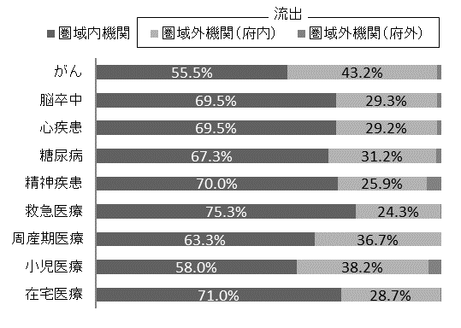
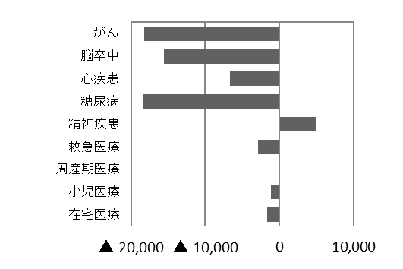
1 中河内二次医療圏の概要(3)疾患別の状況①（患者受療状況）
疾病・事業の自己完結率(圏域内の医療機関で入院する割合）は６割から７割であり、４疾病において流出超過の傾向が見られる
〇５疾病４事業・在宅医療
（1）患者受療状況（2016年度NDBデータ【国保・後期高齢者レセプト】）
●住民の入院先医療機関の所在地別割合
●流入患者と流出患者の差（レセプト件数）
がんにかかる自己完結率は「55.5％」
流出超過
流入超過
【数値標記凡例】
2016年度実績（2015年度実績との差）
Notes:
・5疾病4事業の自己完結率は、精神疾患と周産期医療以外は7割を超えています。
・また脳卒中以外は、圏域外への流出超過の傾向がみられます。

Slide 11
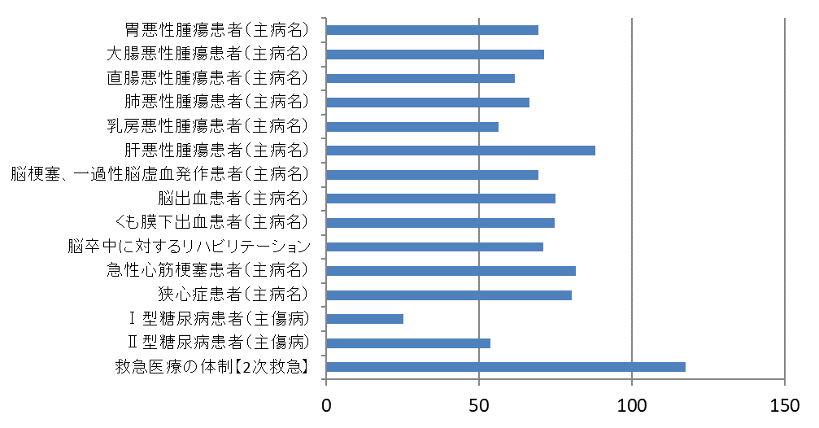
1 中河内二次医療圏の概要(3)疾患別の状況②（医療提供状況）
流出超過の大きい多くの疾患で、SCRは100以下であり
どの疾患においても前年度と大きな違いは見られない
（２）医療提供状況(SCR※) （2016年度NDBデータ）
【数値標記凡例】
2016年度実績（2015年度実績との差）
※SCR：年齢調整標準化レセプト出現比
Notes:
・5疾病4事業の医療提供実績も、SCR５０より低いものは見受けられません。

Slide 12
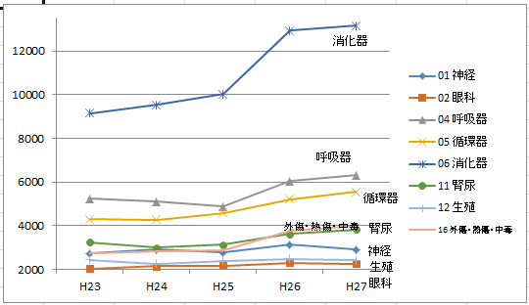
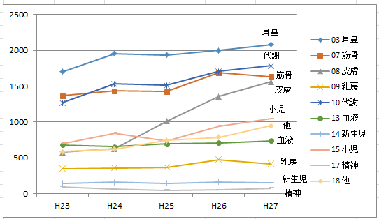
1 中河内二次医療圏の概要(3)疾患別の状況③（診療実績の推移）
部位別の診療実績については、多くの部位において増加傾向、もしくは 横ばいの状態で推移している
〇DPC参加病院のMDC※別診療実績の総計推移（中河内）
●診療実績2,000件以上
●診療実績概ね2,000件未満
※MDC：Major Diagnostic Categoryの略、18群に分類された主要診断群
Notes:
・部位別の診療実績年次推移は、多くの部位で需要が増加傾向または横ばいです。
・平成26年、27年に参加病院が増えていることも、影響していると思われます。

Slide 13
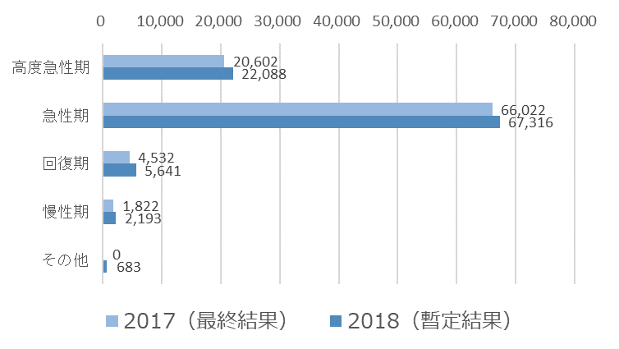
1 中河内二次医療圏の概要(4)入院患者の推移①（新入棟患者数）
新規入棟患者延べ数（総数）は前年度より微増しており、
回復期、慢性期においては増加率が約1.2倍になっている
●新規入棟患者延べ数の推移
前年度比 1.07倍
前年度比 1.02倍
前年度比 1.24倍
新規入棟患者延べ数（総数）
2017年度 92,978人
2018年度 97,921人
（前年度比 1.05倍）
前年度比 1.20倍
出典 病床機能報告

Slide 14
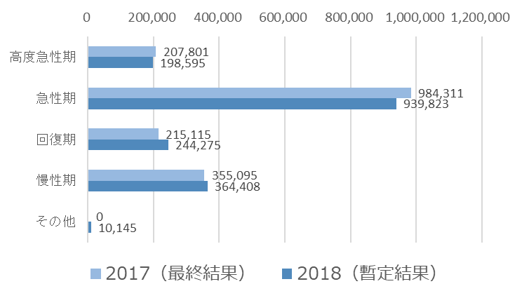
1 中河内二次医療圏の概要(4)入院患者の推移②（在棟患者数）
在棟患者延べ数では、高度急性期と急性期は微減となっており
回復期と慢性期は微増している
●在棟患者延べ数の推移
前年度比 0.96倍
前年度比 0.95倍
前年度比 1.14倍
在棟患者延べ数（総数）
2017年度 1,762,322人
2018年度 1,757,246人
（前年度比 0.997倍）
前年度比 1.03倍
出典 病床機能報告

Slide 15
1 中河内二次医療圏の概要(5)在宅医療提供体制①
人口10万当たりの「在宅療養支援病院数」と「在宅療養後方支援病院数」は、府平均より低くなっている
●在宅医療提供体制（人口10万人対施設数）
参照：第７次大阪医療計画一部改変
Notes:
・部位別の診療実績年次推移は、多くの部位で需要が増加傾向または横ばいです。
・平成26年、27年に参加病院が増えていることも、影響していると思われます。

Slide 16
1 中河内二次医療圏の概要(5)在宅医療提供体制②
人口10万当たりの在宅医療関係施設数は、市町村毎にばらつきがある
●在宅医療提供体制（人口10万人対施設数）
参照：第７次大阪医療計画一部改変
Notes:
・部位別の診療実績年次推移は、多くの部位で需要が増加傾向または横ばいです。
・平成26年、27年に参加病院が増えていることも、影響していると思われます。

Slide 17
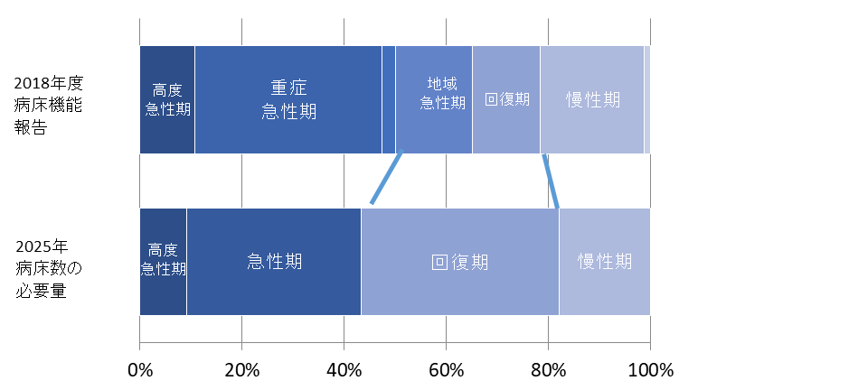
1 中河内二次医療圏の概要 (6)診療実態の分析の結果
病床数の必要量における回復期機能を担う病床数の確保には、
中河内二次医療圏で約11％程度同機能への転換が必要と推計
●病床機能報告と病床数の必要量の比較
※
●病床機能報告（2018年度）と病床数の必要量（2025年）の割合の比較
※地域医療構想策定ガイドラインに基づく数値
サブアキュート・ポスト アキュート・リハビリ機能の現状と将来の予測
①病床機能報告（地域急性期＋回復期）
2017年度 | 30.6%
2018年度（暫定） | 28.3%
割合の差
10.5%
(約600床)
②病床数の必要量（回復期）
38.8%
※2018年は暫定集計（病床機能報告集計日：2019年2月15日）
Notes:
・２０１７年病床機能報告では、地域急性期と回復期を合わせて２３．８％、
・２０２５年の必要量は、回復期が３４．４％
・この割合の差 約１１%が、回復期への転換が必要と推計されます。
※ このスライドの２０１７年病床機能報告は、有床診療所を含んでおり、地域急性期に入っている。（注釈参照） スライド６上方の「地域急性期１２４９」は病院のみの数値で、この差分（１４８９－１２４９＝２４０）が有床診療所。
※ 下の表、２０１７年病床機能報告の割合の母数は、上の表の２０１７年の行の、「高度急性期」「急性期」「（重症）急性期」「急性期（不明）「地域急性期」「回復期」「慢性期」「休棟等」を合計したもので「１０，１６８」

Slide 18
１ 中河内二次医療圏の概要 (７)現状と課題のまとめ
「病床転換促進事業補助金」は4病院に交付実績があり、2018年は民間等の２病院に交付し、70床の回復期への転換があった。
５疾病４事業・在宅医療の自己完結率は、55.5％から75.3％である。
5疾病4事業・在宅医療の患者受療状況では、「がん」「脳卒中」「心疾患」「糖尿病」の流出超過傾向が大きい。
新規入棟患者延べ数（総数）は前年度より微増しており、どの病床機能においても微増している。
在棟患者延べ数（総数）は前年度とほぼ変わらず、「高度急性期」と「急性期」で微減し、「回復期」と「慢性期」は微増している。
病床数の必要量における回復期機能を担う病床数の確保には、約10.5％程度同機能への転換が必要と推計する。（2018年度病床機能報告は暫定値）
Notes:
・高度急性期から急性期の現状課題をまとめますと
・ （○の項目読み上げ）

Slide 19
2 高度急性期から急性期（急性期一般）の概要(1)病床の現状
人口10万当たり報告病床数は「一般病棟10対１」を除き府平均より少なく、病床稼働率は「救命救急入院料・特定集中治療室管理料等」と「小児入院医療管理料」が府平均より低い
●入院基本料・特定入院料別報告
●病床の利用状況
出典 病床機能報告（結果は暫定集計）
Notes:
・病床稼働率は、一般病棟１０対１を除いて、府平均を上回っています。（赤い囲み）

Slide 20
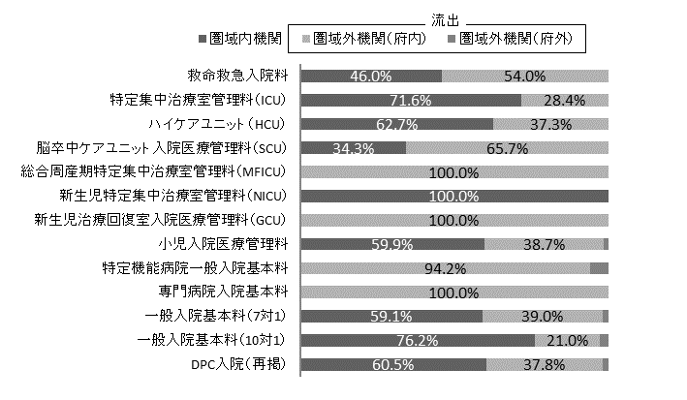
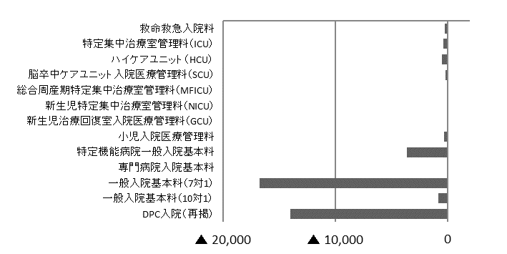
2 高度急性期から急性期（急性期一般）の概要(2)患者受療・医療提供状況(NDB)①
自己完結率は、「救命救急入院料」「脳卒中ケアユニット入院医療管理料（SCU）」が50％以下であり、「一般入院料（7対１）」は流出超過が大きい
〇入院基本料別の状況
（1）患者受療状況（2016年度NDBデータ【国保・後期高齢者レセプト】）
●住民の入院先医療機関の所在地別割合
●流入患者と流出患者の差（レセプト件数）
救命救急入院料にかかる自己完結率は「46.0 ％」
【数値標記凡例】
2016年度実績（2015年度実績との差）
流出超過
流入超過
Notes:
・圏域内の医療機関に入院する割合（自己完結率）は、小児・周産期に係る病床以外は概ね7割（左グラフ）
・入院基本料７対１で流出超過の傾向がみられます（右グラフ）

Slide 21
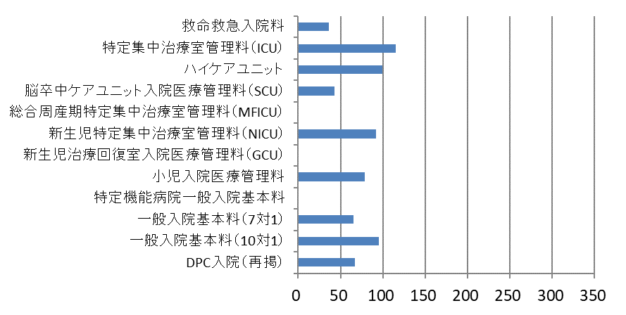
2 高度急性期から急性期（急性期一般）の概要(2)患者受療・医療提供状況(NDB)②
「特定集中治療室管理料（ICU）」「ハイケアユニット」「新生児特定集中治療室管理料（NICU）」「一般入院基本料（10対1）」は全国平均に近い
（２）医療提供状況(SCR) （2016年度NDBデータ）
【数値標記凡例】
2016年度実績（2015年度実績との差）
※
※
※
※入院料を取得している医療機関がないため未算出
Notes:
・医療提供実績SCRは、50以下の低いものは見受けられません。
※ NICU空白のところ。関西医大枚方病院にNICUはあるが新生児特定集中治療室管理料を取得していない

Slide 22
2 高度急性期から急性期（急性期一般）の概要 (3)現状と課題のまとめ
高度急性期から急性期（急性期一般）の人口10万当たり報告病床数は、府平均より少ない。（「一般入院基本料（10対1）」を除く）
「救命救急入院料・特定集中治療室管理料等」と「小児入院医療管理料」は人口10万当たり報告病床数が府平均より少なく、病床稼働率が府平均より低い。
「一般入院基本料（7対1）」の流出超過傾向が大きい。
「特定集中治療室管理料（ICU）」「ハイケアユニット（HCU）」「新生児特定集中治療室管理料（NICU）」「一般入院基本料（10対1）」のSCRは全国平均に近い。
Notes:
・高度急性期から急性期の現状課題をまとめますと
・ （○の項目読み上げ）

Slide 23
3 急性期（地域一般）から回復期の概要 (1)病床の現状
「地域一般入院料３（一般病棟15対１・特別）」は人口10万当たり報告病床数が府平均の３倍あり平均在棟日数が長く、「地域包括ケア病棟」「回復期リハ病棟」の人口10万当たり報告病床数は府平均より少ない。
●入院基本料・特定入院料別報告
●病床の利用状況
出典 病床機能報告（結果は暫定集計）
Notes:
・次に、急性期から回復期の概要です。
・人口10万人当たりの病床数は、「１３対１」では府平均を大きく上回り、「地域包括ケア病棟」では府平均を大きく下回っています。
・また、地域包括ケア病棟の病床稼働率は２０％と、府平均を大きく下回っています。
※次のスライド１５と一緒にみると

Slide 24
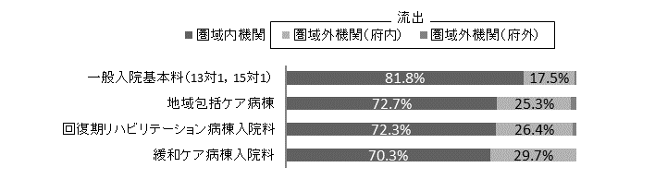
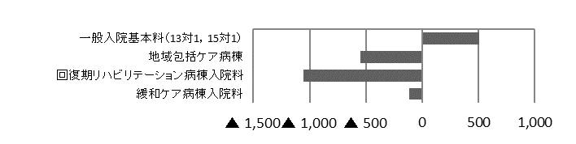
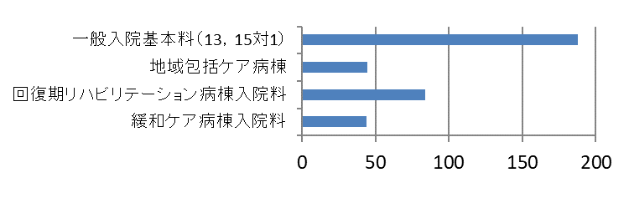
3 急性期（地域一般）から回復期の概要 (2)患者受療・医療提供状況（NDB）①
自己完結率はいずれも70％以上であるが、「地域包括ケア病棟」「回復期ﾘﾊﾋﾞﾘﾃｰｼｮﾝ病棟入院料」「緩和ケア病棟入院料」は流出超過傾向である。
〇入院基本料別の状況
（1）患者受療状況（2016年度NDBデータ【国保・後期高齢者レセプト】）
●住民の入院先医療機関の所在地別割合
●流入患者と流出患者の差（レセプト件数）
流出超過
流入超過
地域包括ケア病棟の自己完結率は「72.7％」
【数値標記凡例】
2016年度実績（2015年度実績との差）
（２）医療提供状況(SCR) （2016年度NDBデータ）
Notes:
・地域包括ケア病棟の自己完結率は８６．９％と高いが、SCRは５０を下回っており、
・先ほどのスライド１５と合わせて総合的にみると、
・地域包括ケア病棟は自己完結率は高いが病床数が少ないうえに稼働も少なく、医療提供実績も低い。
➡ 患者イメージとしては社会的入院？

Slide 25
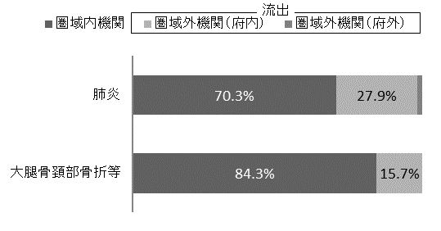
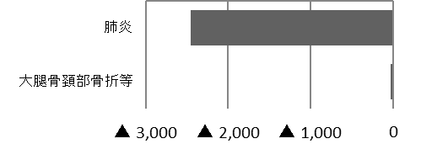
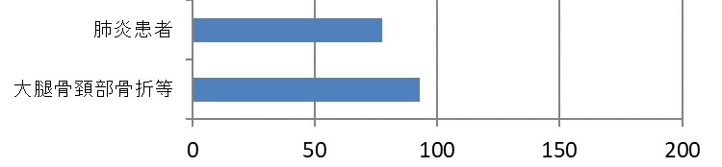
3 急性期（地域一般）から回復期の概要 (2)患者受療・医療提供状況（NDB）②
肺炎は、自己完結率が７割で流出超過の傾向がみられ、SCRは77.6である
〇肺炎・大腿骨頸部骨折
（1）患者受療状況（2016年度NDBデータ【国保・後期高齢者レセプト】）
●住民の入院先医療機関の所在地別割合
●流入患者と流出患者の差（レセプト件数）
流出超過
流入超過
肺炎の自己完結率は「70.3％」
【数値標記凡例】
2016年度実績（2015年度実績との差）
（２）医療提供状況(SCR) （2016年度NDBデータ）
Notes:
・肺炎や大腿骨頸部骨折は自己完結率が高く、SCRは100を超えている。
※高齢者に多い疾患においては、圏域内のレベルは問題ない、ということ？
※流出超過は二ケタであり、グラフだけ見るとかなり流出しているように見える が、他の疾患の流出超過のグラフとは単位が大きく違うため、流出超過であると殊更に強調することはしない

Slide 26
3 急性期（地域一般）から回復期の概要 (3)現状と課題のまとめ
「地域一般入院料（一般病棟15対1・特別）」は、人口10万当たり報告病床数が府平均の３倍あり、府平均より病床稼働率は高く平均在棟日数が長い。
「地域包括ケア病棟入院料」「回復期リハビリテーション病棟入院料」の人口10万当たり報告病床数は府平均より少なく、病床稼働率は府平均より高く、平均在棟日数は府平均より若干長い。
自己完結率はいずれも70％以上であるが「地域包括ケア病棟入院料」「回復期リハビリテーション病棟入院料」「緩和ケア病棟入院料」は流出超過傾向である。
肺炎は、自己完結率が7割で、流出超過の傾向が見られ、SCRは77.6となっている。
Notes:
・急性期方回復期をまとめると
・ （○の読み上げ）

Slide 27
4 長期療養（慢性期）の概要 (1)病床の現状
医療病床は、人口10万当たり報告病床数が府平均より少なく、稼働率が高く、「介護療養病床」は府平均より人口10万当たり報告病床数は多く、稼働率が低く、平均在棟日数はいずれも府平均を大きく上回っている
●入院基本料・特定入院料別報告
●病床の利用状況
出典 病床機能報告（結果は暫定集計）
Notes:
・療養病棟入院基本料１は人口10万人当たりの病床数が府平均より少なく、平均在院日数も短い。

Slide 28
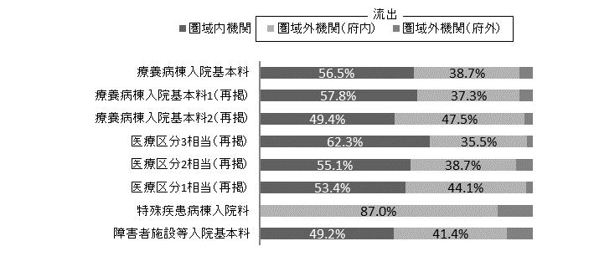
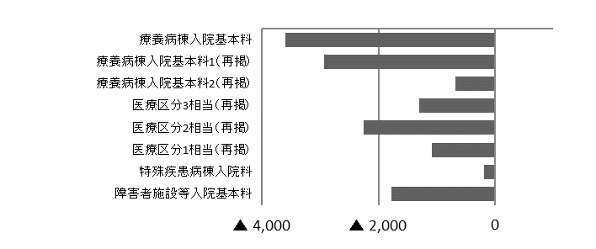
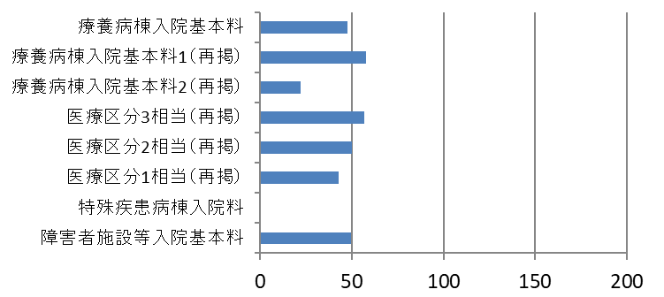
4 長期療養（慢性期）の概要 (2)患者受療・医療提供状況（NDB）
自己完結率は約5～6割で、流出超過傾向にあり、SCRは50程度である
〇入院基本料別の状況
（1）患者受療状況（2016年度NDBデータ【国保・後期高齢者レセプト】）
●住民の入院先医療機関の所在地別割合
●流入患者と流出患者の差（レセプト件数）
流出超過
流入超過
（２）医療提供状況(SCR) （2016年度NDBデータ）
【数値標記凡例】
2016年度実績（2015年度実績との差）
Notes:
・療養病棟入院基本料は自己完結率が高く（左グラフ）、
・流入超過がみられる（右グラフ）
・スライド１９と合わせてみると、療養病棟入院基本料２は平均在院日数も長く医療提供実績も低い
➡ 寝かせっぱなし？ 療養病棟入院基本料2は将来的に廃止の方向

Slide 29
4 長期療養（慢性期）の概要(3)現状と課題のまとめ
「療養病棟入院基本料」「障害者施設等・特殊疾患病棟入院料」の人口10万当たり報告病床数は府平均を大きく下回り、病床稼働率は90％以上であり、平均在棟日数が府平均を大きく上回る。
自己完結率は約５～６割で、いずれの入院基本料も流出超過傾向にある。
「介護療養病床」の人口10万当たり報告病床数は府平均より多く、病床稼働率は67.2％であり、平均在棟日数は436.5日と府平均より113.9日長い。
Notes:
・慢性期のまとめとして
・ （○読み上げ）
※当圏域で、介護医療院への転換予定は？？

Slide 30
5 将来のあるべき医療体制に向けて (1)2025年に向け各病院が
検討している病床機能
各病院が検討している病床機能等の変更は、「地域包括ケア病棟」や「回復期リハビリテーション病棟」の増床の方向となっている
●入院料別の検討状況※
（床）
（床）
※2025年に向けた検討状況
各病院の2025年に検討している 入院料別（病床機能別）病床数総計から各病院の現在の入院料別（病床機能別）病床数の総計を差し引いて算出）
●公立・公的・民間別の検討状況※
出典 2018年度病院プラン調査等

Slide 31
5 将来のあるべき医療体制に向けて (2)2025年に向け各病院が
検討している病床機能のまとめ
将来に向けて「地域包括ケア病棟」「回復期リハビリテーション病棟」の病床数は増加する方向にある。
【参考】
平成30年度第２回病院連絡会での意見の概要
中河内二次医療圏の「高度急性期」と「急性期」の病床を維持し、圏域内での医療の完結について検討していく必要がある。
回復期の病床機能の確保については、「高度急性期」と「急性期」の圏域内の必要量と、介護医療院への転換にともなう病床の減床を考慮して検討する必要がある。
Notes:
・以上をまとめますと
・ （○読み上げ）

